Slide 1
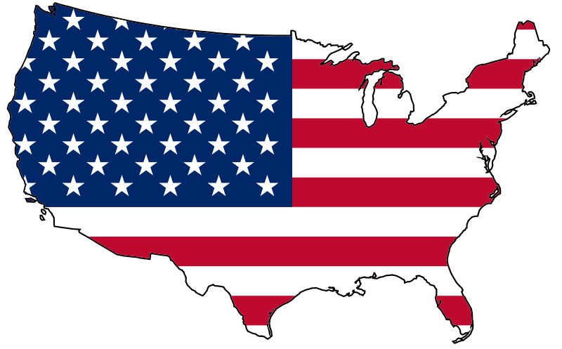
Сполучені Штати Америки
Підготувала учениця 10-Б класу
Зацнова Вікторія

Slide 2
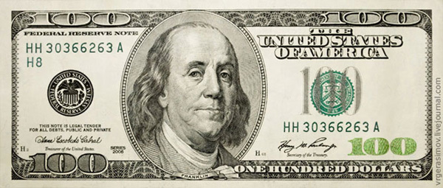
Прапор
Герб
Зірки на прапорі означають кількість штатів. В 1959 році Гавайські острови стали 50 штатом США. Але зірка з’явилась на прапорі лише 4 липня 1960 року в День Незалежності.
Валюта
13 білих та червоних смуг символізують початкову кількість штатів.

Slide 3
Загальні відомості про країну
Сполучені Штати Америки (США) – держава в Північній Америці.
Площа – 9,4 млн км ² (4-те місце у світі).
Населення – 313,8 млн осіб (3-тє місце у світі).
Густота населення – 33,7 особи/км ².
Столиця – Вашингтон (582 тис. осіб).
Тип країни – високорозвинена держава, країна «Великої вісімки».
Державний устрій – президентська республіка, федеративна держава.
Офіційна мова – англійська.
Валюта – долар США.

Slide 4
США складається з трьох частин: Континентальних штатів, Аляски та Гавайських островів. Всього - 50 штатів та федеральний (столичний) округ Колумбія. Крім того, до Сполучених Штатів належать п'ять острівних територій та 9 невеликих островів.

Slide 5
Економічні райони
Північний
Схід
Захід
Середній Захід
Південь

Slide 6
Країна межує зі своїми політичними та економічними партнерами : на півночі – з Канадою, на півдні – з Мексикою. США мають вихід до двох океанів : Тихого та Атлантичного .

Slide 7
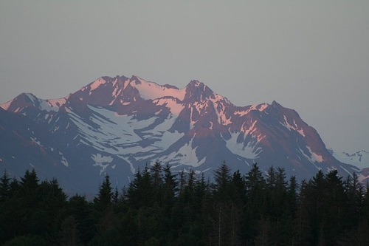
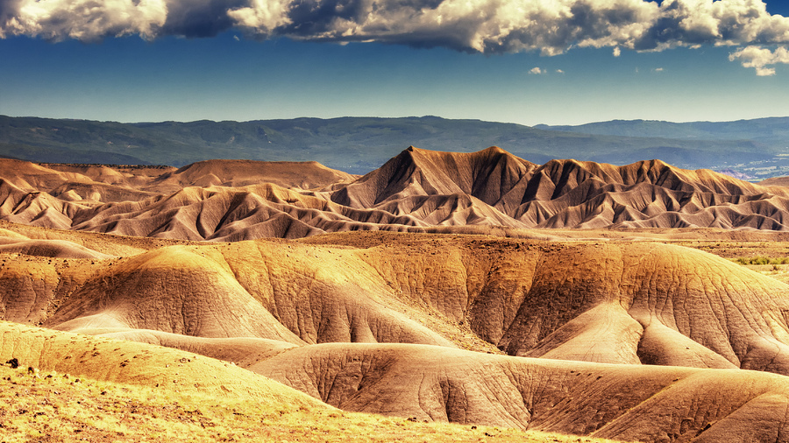
Так як країна розташована на великій території, в ній представлені практично всі кліматичні зони. Сполучені Штати Америки переважно розташовані у помірній і субтропічній кліматичних зонах. Аляска лежить у субарктичному і арктичному кліматичних поясах. Південна частина Флориди і Гаваї розташовані у тропічній зоні.

Slide 8
Надра багаті запасами різних природних копалин, зокрема — нафта, газ, кам'яне і буре вугілля, залізна і марганцева руда. Також в країні є родовища мідних, цинкових, свинцевих, срібних, ртутних руд, золота, сірки, фосфатів й іншої хімічної сировини. Власні нафтові родовища США консервують, заощаджуючи їх на майбутнє. Тому використовується 45 % імпортної нафти.

Slide 9
Расовий склад
Білі – 78.1 %
Латиноамериканці – 16.7 %
Афроамериканці – 13, 1 %
Азіати – 5 %
Індійці, алеути, ескімоси – 1.2 %
Жителі Океанії – 0.2 %
Дві та більше національності – 2.3 %

Slide 10
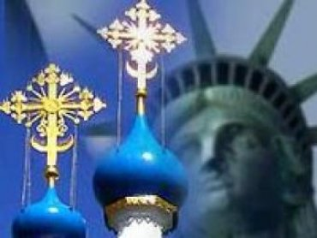
Релігія
Протестанти – 51.3 %
Католики – 23.9 %
Не належать до якої-небудь конфесії – 12.1 %
Атеїсти – 4 %
Інше – 2.5 %
Мормони – 1.7 %
Члени іншої християнської конфесії – 1.6 %
Іудеї – 1.7 %
Буддисти – 0.7 %
Мусульмани – 0.6 %

Slide 11
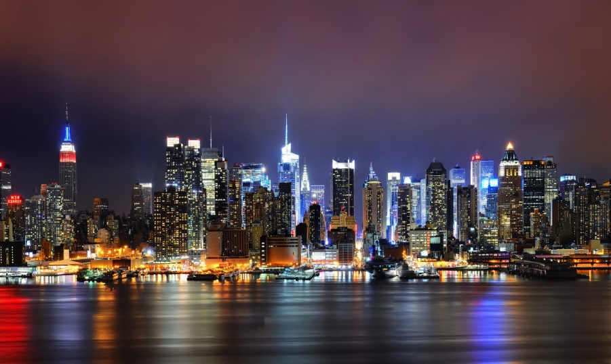
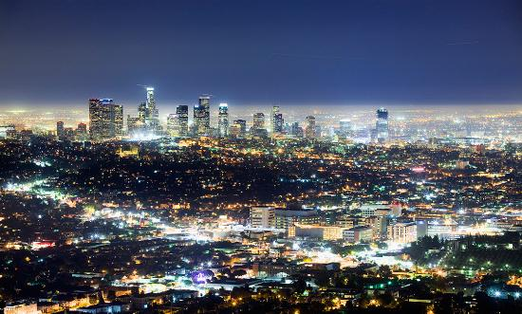
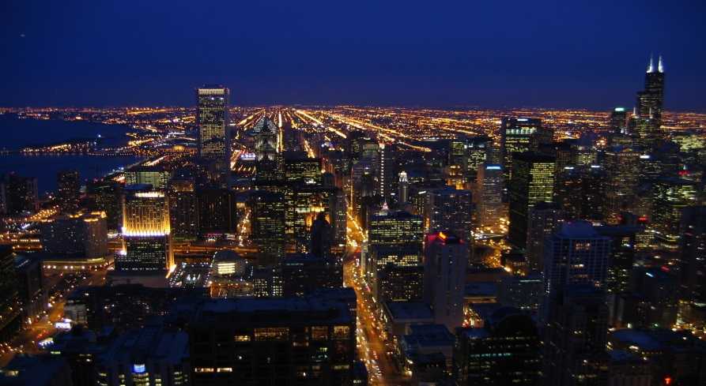
Найбільші міста
Нью-Йорк (8,46 млн. чол.)
Лос-Анджелес (4.1млн. чол.)
Чикаго (2.9 млн.чол.)

Slide 12
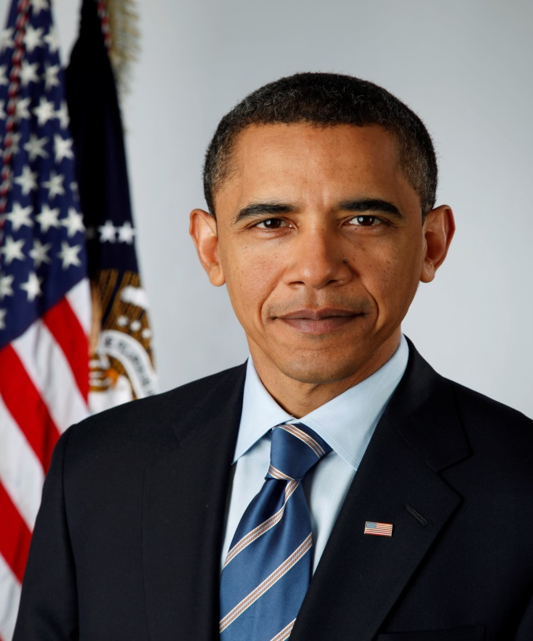
Президенти США
Перший – Джордж Вашингтон
44-й – Барак Обама
У 1789 році був обраний першим президентом США і працював на цій посаді до 1797 року.
20 січня 2009 року став першим в історії країни темношкірим президентом США.

Slide 13
У США розвинені всі види сучасного транспорту (залізничний, автомобільний, морський, внутрішній водний, повітряний і трубопровідний). Головну роль у вантажопотоках відіграють залізниці, у пасажиропотоках – автомобільний транспорт. Важкі і громіздкі вантажі часто доставляються водним шляхом. Найбільші порти: Новий Орлеан, Хемптон-Роудс, Нью-Йорк, Тампа, Мобіл, Лос-Анджелес, Балтимор. До найбільших аеропортів світу належать Атланта, О’Хара (Чикаго), Лос-Анджелес, Даллас, Денвер, імені Кеннеді (Нью-Йорк).

